Slide 1
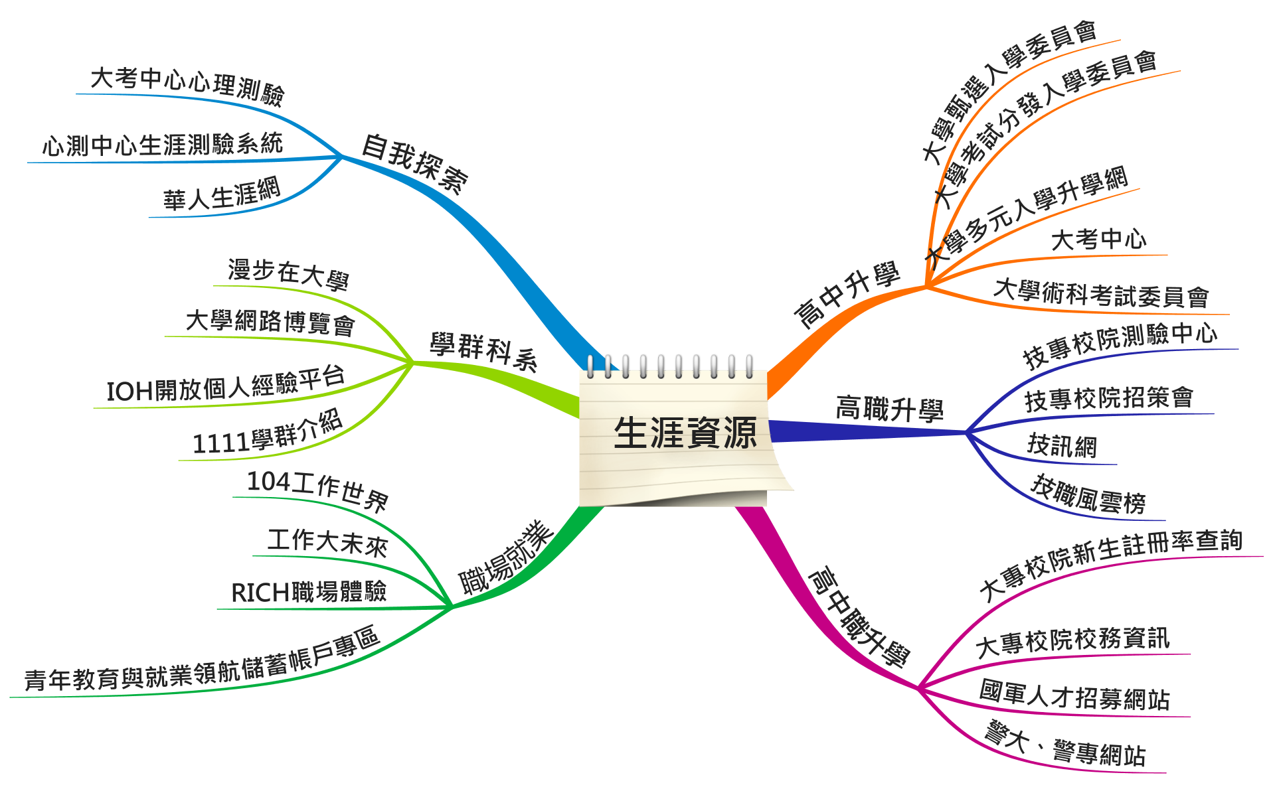

Slide 2
生涯測驗網站2/2
大學入學考試中心→首頁下方的生涯輔導
https://career.ceec.edu.tw/
大專校院就業、職場體驗
https://ucan.moe.edu.tw
華人生涯網
http://careering.ncue.edu.tw/
生涯測驗系統(台師大)
http://career.ntnu.edu.tw/senior/Account/Login.aspx

Slide 3
生涯測驗網站 1/2
生涯輔導資訊網http://ebook.cpshs.hcc.edu.tw/books/liangpao/14/#/12
工作大未來
http://ebook.cpshs.hcc.edu.tw/books/liangpao/14/
104社會新鮮人→工作這樣找(性格找方向、升學就業地圖)
https://www.104.com.tw/area/freshman/book/mydirection

